Slide 1


De prijs van gratis internet
Richtingen voor toekomstig
online-trackingbeleid
Djurre Das, Francisca Wals, Bo Hijstek, Vincent Lagendijk & Linda Kool

Slide 2

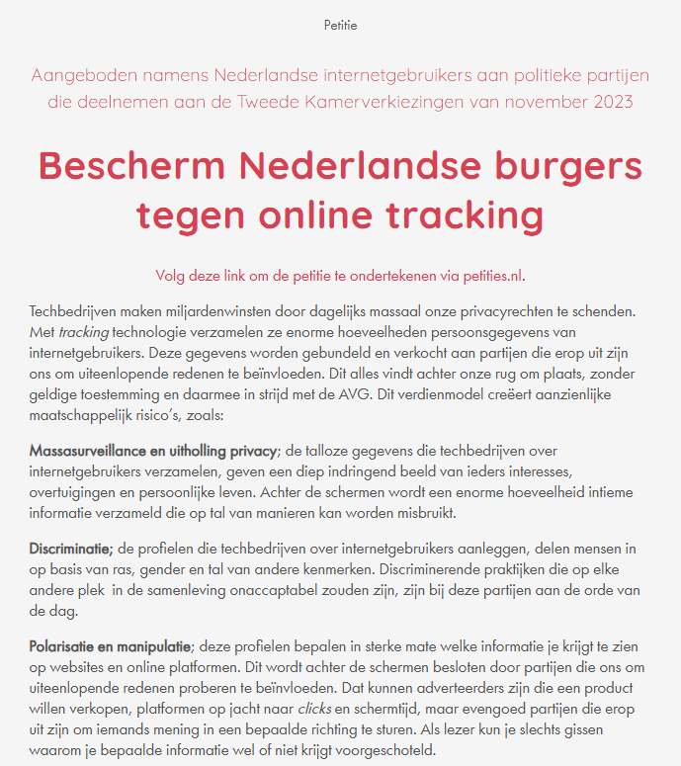
Over het onderzoek
Op verzoek van de Tweede Kamer, n.a.v. petitie die pleit voor nationaal verbod op online tracking
Onderzoeksvragen:
    Wat is online tracking en hoe werkt het?
    Wat zijn de risico’s ten aanzien van publieke waarden?
    Wat zijn de juridische kaders van online tracking (wat mag, wat niet en wat is grijs gebied?) en in hoeverre voldoen deze om de publieke waarden te beschermen?
    Wat zijn alternatieven voor het huidige advertentie ecosysteem, en
    Welke beleidsopties zijn er om daarop te sturen?

Slide 3
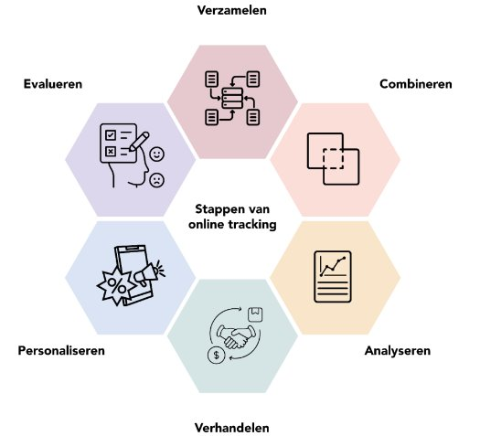
1 Wat is online tracking en hoe werkt het?
Een praktijk waarbij de online activiteiten en gedragingen van internetgebruikers worden verzameld en geanalyseerd, met als doel
  verbeteren gebruikservaring
  personaliseren van online content
  evalueren van de effectiviteit van deze content
Online tracking vindt plaats op verschillende manieren, waaronder cookies en fingerprinting
Opkomende tech-ontwikkelingen (AI, XR en neurotech) maken nog invasievere tracking mogelijk: nieuwe databronnen, betere analyses en nieuwe etalages
Notes:
Meer dan 40% van de websites wereldwijd gebruikt cookies om bezoekers te volgen
Via https://coveryourtracks.eff.org/ kunnen internetgebruikers zien hoe uniek hun profiel is, en of ze beschermd zijn tegen fingerprinting
Trackers op mobiele apparaten (zoals tablets en smartphones) zijn kleine stukjes softwarecode die in applicaties (apps) worden opgenomen. Hun rol is vergelijkbaar met die van pixels en tags op websites. Deze stukjes code worden Third Party Libraries (TPL's) of Software Development Kits (SDK's) genoemd
Nieuwe databronnen: denk bijvoorbeeld aan toename van wearables die gegevens over slaapritme verzamelen, en zo ook informatie over gezondheid kunnen afleiden
Nieuwe etalages: personalisatie, maar ook zintuigelijk in overtuigende vorm (immersief)

Slide 4
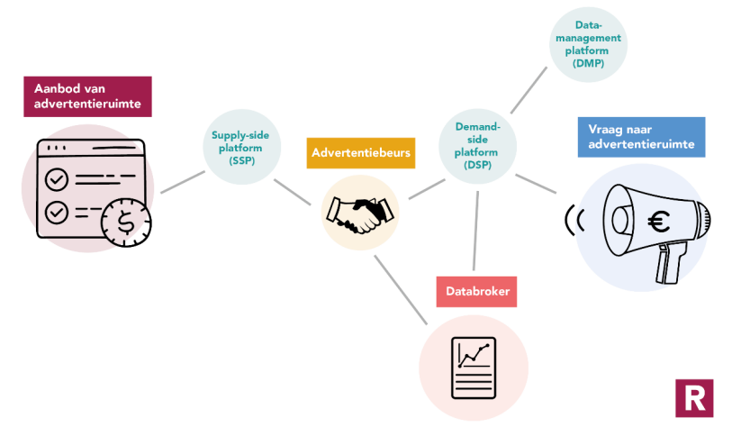
1 Hoe werkt online tracking?
Ecosysteem is omvangrijk, complex
en ondoorzichtig
  Partijen verdienen veel geld met online datahandel
  Marge tussenpartijen geschat op ca 49%
  Voor zo’n 15% van de advertentiekosten is niet duidelijk bij welke partij deze terechtkomen.
Groot geloof in adindustrie in nut en noodzaak gerichte advertenties. Maar onzeker of consumenten, website-eigenaren en adverteerders daar werkelijk van profiteren.
Notes:
Consumenten: wordt de hogere prijs van gerichte ads doorberekend? Wat is de schade van datalekken, phishing e.d.? Wordt je wel naar product met laagste prijs en beste kwaliteit geleid? Ook is het lastig meetbaar te maken dat consumenten iets kopen omdat ze een ad hebben gezien
Adverteerders en mediabedrijven: Grote spelers als Meta en Google zijn machtig en lijkt sprake van beperkte concurrentie die nadelig uit kan pakken voor alle partijen behalve de platformen; Nederlandse mediabedrijven lijken nauwelijks te profiteren van de groeiende digitale advertentie-industrie
Al met al: gepersonaliseerde ads kunnen specifieke voordelen bieden aan partijen, maar het is onzeker of ze overall in het voordeel werken van consumenten, adverteerders en website-eigenaren en de netto welvaart
Databrokers en datamanagement-platformen (DMP's) verzamelen, kopen en verhandelen data van internet- en appgebruikers uit een veelheid aan bronnen. Zoals eerder benoemd kunnen dit openbare bronnen of private (commerciële) bronnen zijn. Ze verrijken bestaande datasets of leggen nieuwe datasets aan en voeren data-analyses uit. DMP's zijn, meer dan brokers, gericht op het beheren van data voor adverteerders. Brokers richten zich daarnaast op marktfacilitators.
Demand-side-platformen (DSP's) bieden aan (veelal grotere) adverteerders advies over en uitvoering van advertentiestrategieën en biedingsstrategieën voor de aankoop van advertentieruimte. DSP's vragen een vergoeding voor hun diensten op een zogenoemde cost-per-mille-basis. Dit betekent dat adverteerders een bepaalde prijs per duizend impressies van hun advertenties betalen.
Supply-side-platformen (SSP's) richten zich met hun diensten op website- en appeigenaren. Ze ondersteunen eigenaren bij het maximaliseren van inkomsten uit de verkoop van advertentieruimte. Vaak treden ze op namens eigenaren, als hun agent, in het verkoopproces. SSP's vragen eigenaren vaak een omzetaandeel in ruil voor hun diensten, variërend van 5% tot 35%

Slide 5
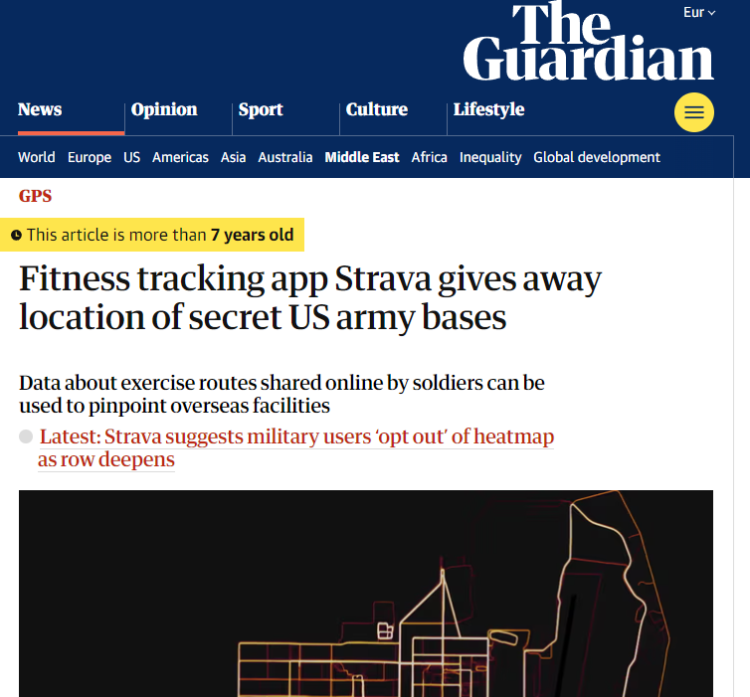

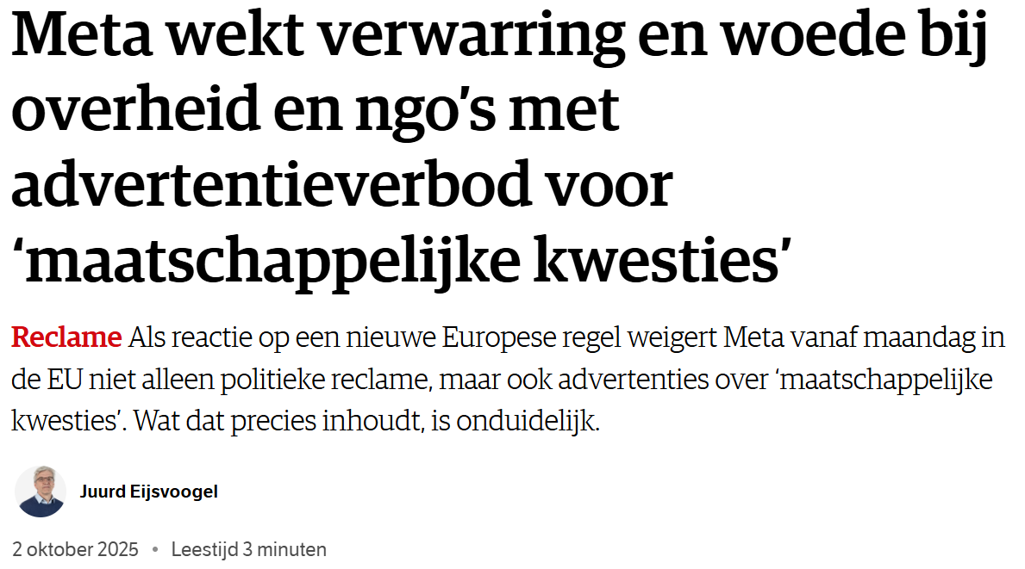

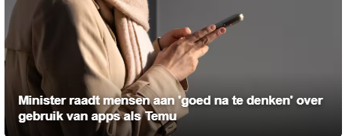
2 Wat zijn de risico’s ten aanzien van publieke waarden?
Privacy
Autonomie
Non-discriminatie
Veiligheid, inclusief nationale veiligheid
Welzijn
Functioneren democratie
Economische welvaart
Notes:
Minister raadt mensen aan 'goed na te denken' over gebruik van apps als Temu | Tech | NU.nl

Slide 6
3 Wat zijn de juridische kaders m.b.t online tracking?
  Internationaal: mensenrechten
  EU: AVG, ePrivacyrichtlijn, UCPD, DSA, DMA, AI-verordening, Verordening politieke advertenties
  Nederland: Tw
  Uitgangspunten:
    Online tracking mag, mits met geïnformeerde,
    vrije, specifieke en ondubbelzinnig toestemming
    Voor bijzondere persoonsgegevens moet
    toestemming ook uitdrukkelijk zijn
    Allerlei transparantieverplichtingen

Slide 7
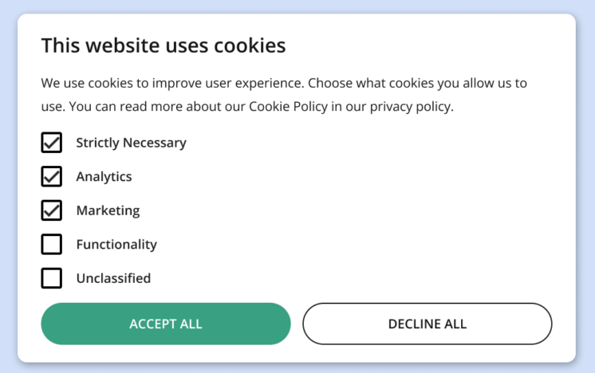
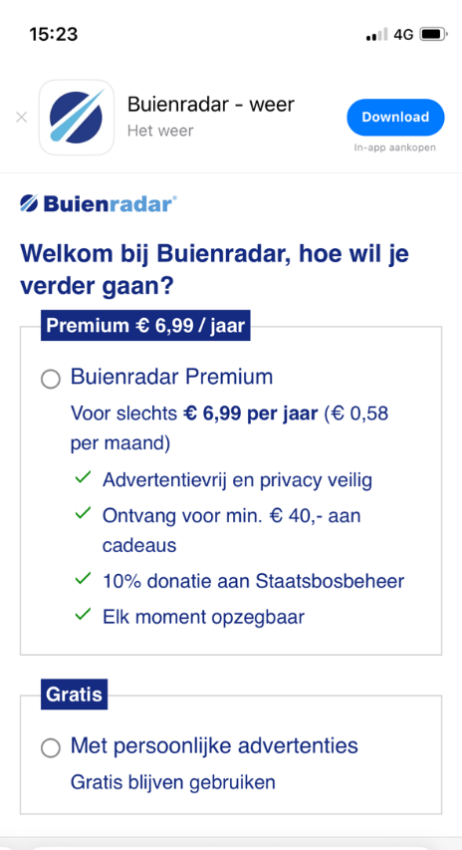
3 Bieden de juridische kaders voldoende bescherming?
Veel van de huidige praktijken zijn illegaal
  O.a. op incorrecte wijze toestemming vragen
  (38% van 100 populairste websites, geschat 70% van totaal)
  Geen toestemming vragen (32% van Europese websites),
  al tracken voor toestemming, alsnog tracken na weigering
  Illegale internationale datadoorgifte
Daarnaast grijze gebieden:
  Niet altijd duidelijk voor welke cookies en
  functionaliteiten toestemming verplicht is
  Vragen rond toestemmingscriteria:
    Wanneer voldoet cookiebanner hieraan?
    Is geïnformeerde toestemming überhaupt ooit mogelijk?
    Welke dark patterns zijn illegaal? Welke pay-or-okay-modellen?
  Reikwijdte mensenrechten

Slide 8
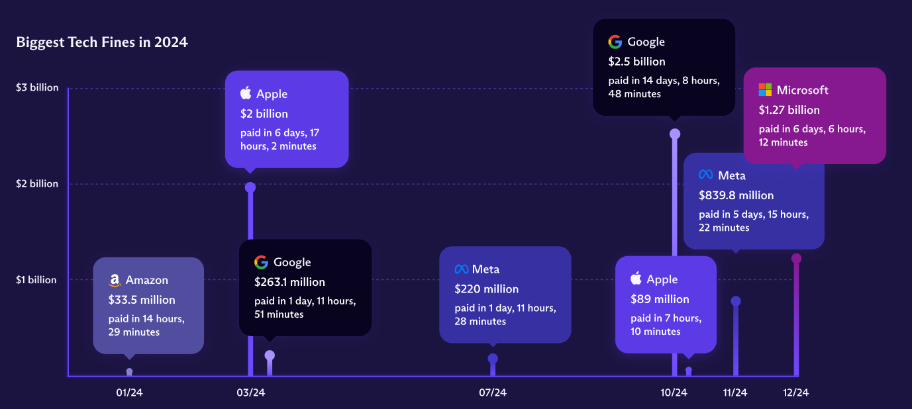
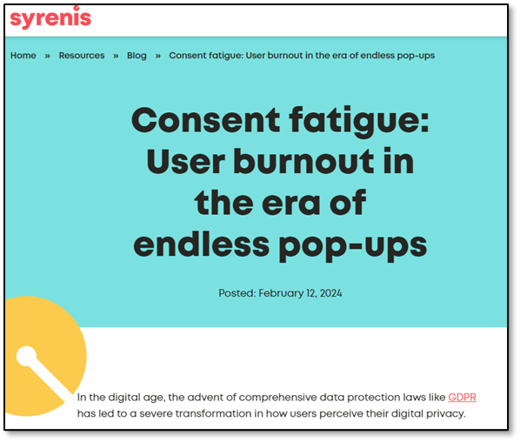
3 Bieden de juridische kaders voldoende bescherming?
Handhaving en toezicht:
  Werkverdeling en samenwerking in EU
  en tussen nationale toezichthouders
  niet efficiënt
  Vragen over capaciteit bij AP en ACM
  Boetes onvoldoende afschrikeffect bij
  kapitaalkrachtige big tech
  Websites zijn zich er lang niet altijd
  bewust van ze niet aan de wetgeving
  voldoen
Zelfs als bepaalde online-trackingpraktijken wel
legaal zijn, is de vraag: beschermt de wet publieke
waarden daarmee voldoende?
Notes:
Big Tech fines tracker | Proton
Al wordt op rechtsgeldige manier om toestemming gevraagd, worden publieke warden dan voldoende beschermd?

Slide 9

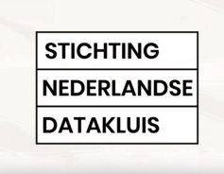

4 Wat zijn mogelijke alternatieven?
Gebruikers:
  Privacy-instellingen, browser- en zoekmachinekeuze,
  advertentie- en trackingblockers, PIMS’en
  Maar: veel gebruikers niet voldoende tech savvy, en
  PIMS’en vereist meer standaardisering bij ontwikkelaars
Browseraanbieders:
  Beperken third-partycookies of alternatieven
  als Google’s Privacy Sandbox
  Maar: vergroot macht van big tech en geen
  bescherming tegen alternatieve
  trackingvormen als fingerprinting

Slide 10
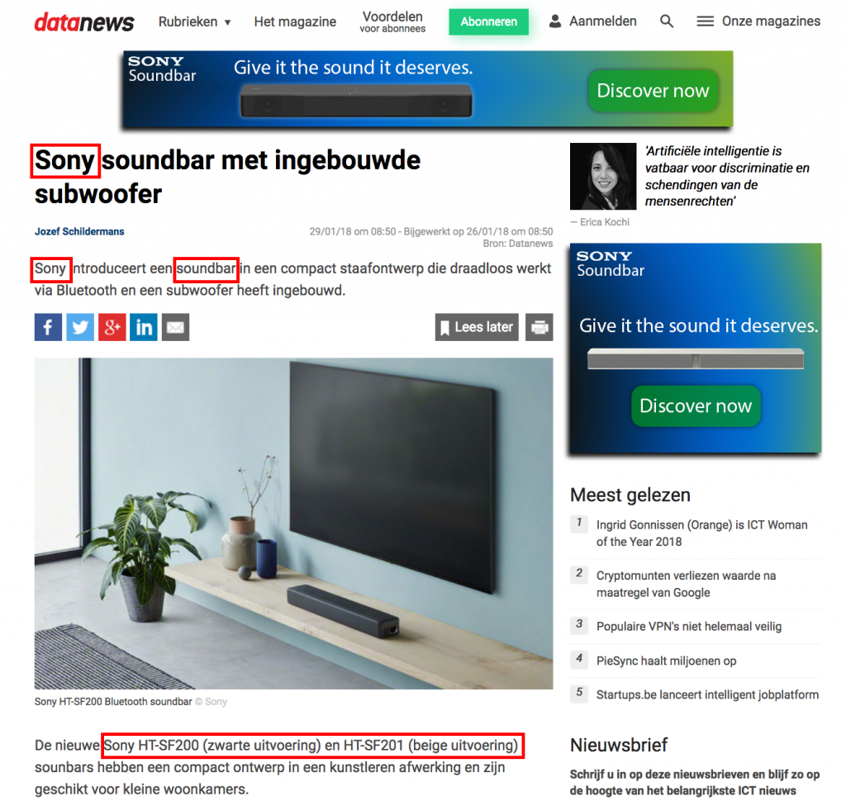

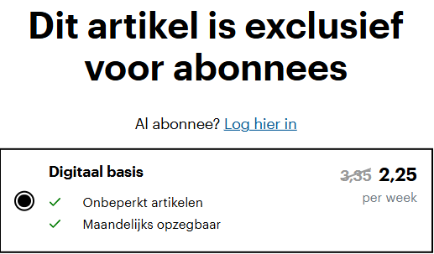
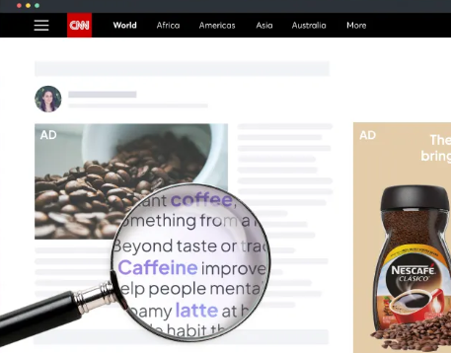
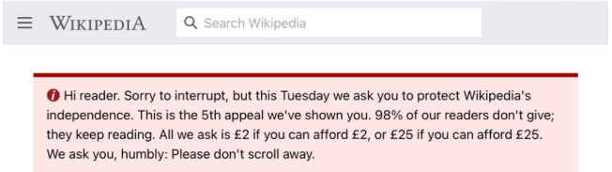
4 Wat zijn mogelijke alternatieven?
Contextueel adverteren o.b.v. platformcontent
  Maar: zijn adverteerders bereid over te
  stappen, er zijn succesvolle en minder
  succesvolle voorbeelden bekend
Betalen voor diensten (NB: verschil pay-or-nay-model en pay-or-okay-model)
  Onduidelijk in welke vorm pay-or-okay
  juridisch toelaatbaar is
Donaties (The Guardian, Signal, Wikipedia, Mastadon)
  Maar: niet op alle diensten toepasbaar, niet voor alle gebruikers een optie, succes hangt soms af van bereidheid tot overstappen
Notes:
Contextueel adverteren laat relevantie tot 40% stijgen – Emerce
p. 92 De opbrengst van een programmatische advertentie tussen de 50 cent en $3 liggen, en die van contextuele advertenties tussen de 10 en 30 cent. Wel zouden die prijzen dichter naar elkaar kunnen groeien als programmatisch adverteren niet meer kan of mag. Dit is ook de conclusie van het CMA

Slide 11
Conclusie
Online tracking is afgelopen 15 jaar uitgegroeid tot het centrale verdienmodel van het huidige internet
Bestaande en nieuwe wetgeving tracht maatschappelijke risico’s te beperken, maar slaagt daar onvoldoende in. Online tracking groeit nog steeds, en daarmee ook de maatschappelijke risico’s.
Tijd voor fundamentele bezinning: hoe wegen we gerichte advertenties en gratis advertenties tegen bijbehorende maatschappelijke risico’s?
Notes:
Drie centrale afwegingen:
Geloof wel / niet in economische meerwaarde gepersonaliseerde advertenties
Diensten dienen wel / niet online gratis beschikbaar te zijn
Effectieve beteugeling maatschappelijke risico’s lukt wel / niet binnen huidig systeem

Slide 12

5 Beleidsrichtingen en handelingsopties
Optimalisatie van bescherming binnen het huidige systeem
Systeemverandering richting contextueel adverteren
Systeemverandering richting betaalde diensten
 | Geloof economische meerwaarde gerichte ads | Diensten dienen online gratis beschikbaar te zijn | Vermindering risico’s is mogelijk binnen huidig systeem
Optimalisatie | Ja | Ja | Ja
Contextueel adverteren | Nee | Ja | Nee
Betaalde diensten | Nee | Nee | Nee

Slide 13
1 Optimalisatie binnen huidig systeem
Investeer in toezicht, handhaving en voorlichting
  Voldoende financiële middelen toezichthouders, intensivering toezicht
  Voorlichting aan gebruikers, ook via ngo’s
Verhelder en scherp bestaande wet- en regelgeving aan
  NL: Informatie- en toestemmingsvereisten Tw, uitbreiding verbod cookiemuren
  EU: beperken mogelijkheden gericht adverteren intieme gegevens
  EU: inperken oneigenlijke beïnvloeding online (bijv dark patterns op zwarte lijst Richtlijn oneerlijke handelspraktijken)
Bevorder marktwerking
  Bijvoorbeeld via mededingingsonderzoek
Notes:
Uitgangspunten:
Geloof in economische meerwaarde gepersonaliseerde ads
Belang van beschikbaarheid gratis online diensten
Verminderen maatschappelijke risico’s is nodig

Slide 14
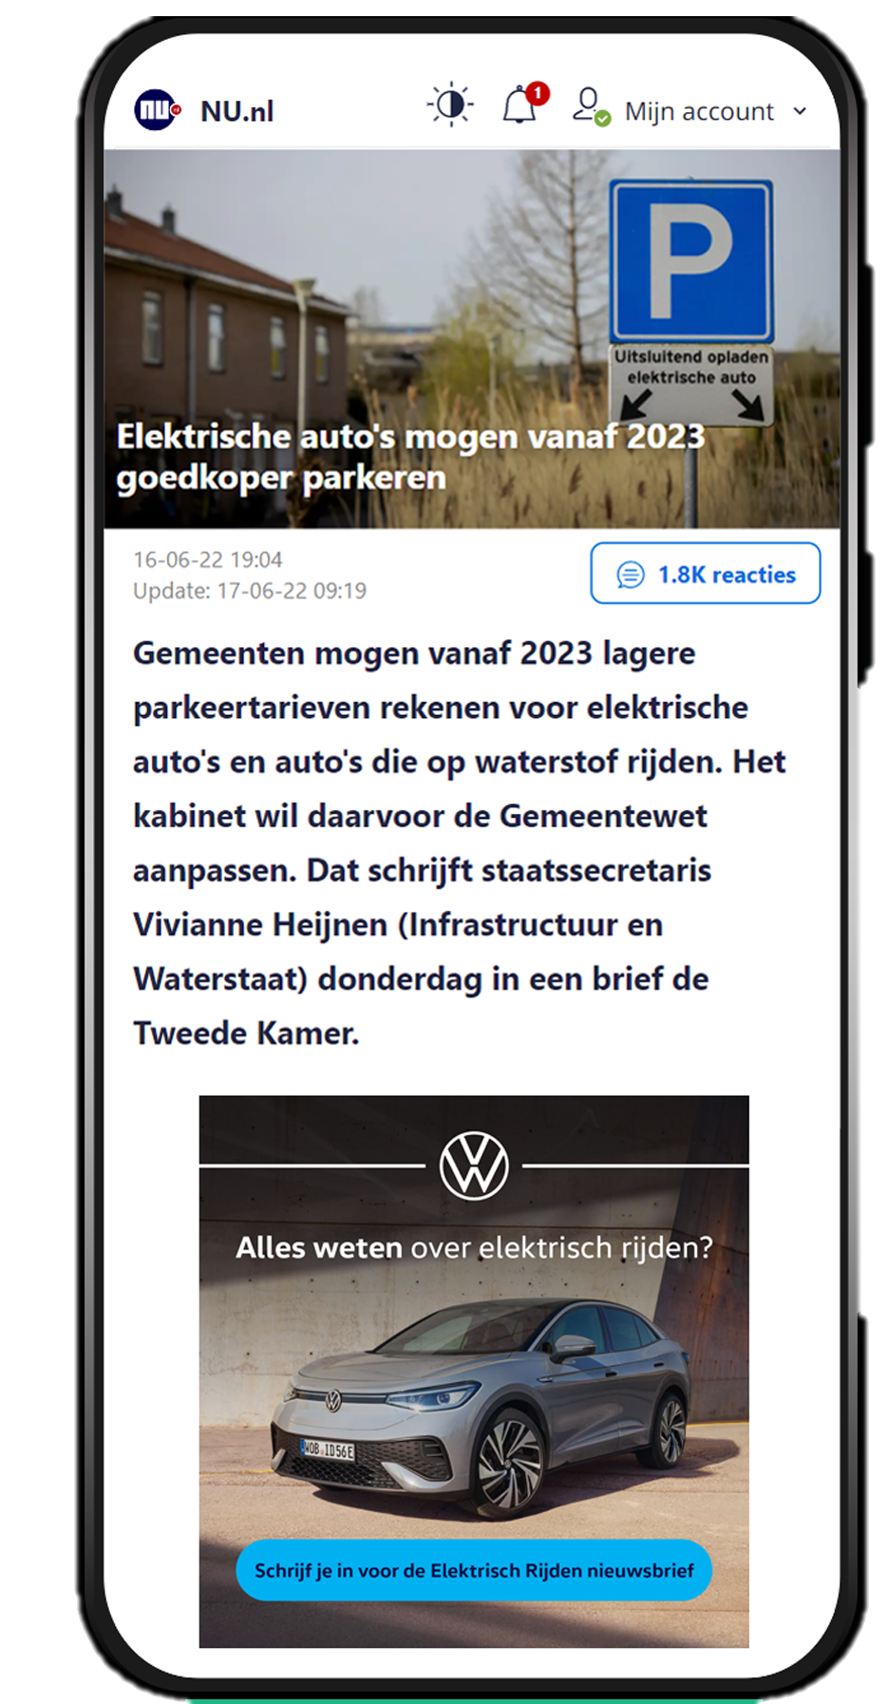
2. Inzetten richting contextueel adverteren
Zet Europees in op restricties of verbod online tracking en gepersonaliseerde advertenties
  Partijen zullen niet uit zichzelf overschakelen naar een ander model
Investeer in kennis over contextueel adverteren
  Voorlichting gericht op adverteerders en reclamebureaus over opbrengst gerichte advertenties vs contextueel adverteren
Verken mogelijkheden voor stimulering contextueel adverteren
  Zijn er andere mogelijkheden om contextueel adverteren (financieel) aantrekkelijk te maken?
Notes:
Uitgangspunten:
Kritisch tegenover economische meerwaarde gepersonaliseerds ads
Online diensten dienen gratis beschikbaar te zijn
Verminderen risico's is nodig maar lukt niet binnen huidig systeem
Vergt systeemverandering. Actoren in advertentie-ecosysteem zullen
niet uit zichzelf omschakelen. NL kan dit ook niet alleen, vereist
Europese politieke wil en coördinatie

Slide 15


3. Inzetten richting betaalde diensten (pay-or-nay)
EU-wetgever: restricties of verbod online tracking
  Nadere restricties maken overstap naar alternatieve verdienmodellen een serieuze optie
Onderzoek mogelijkheden tot (financiële) ondersteuning
Net als in de fysieke wereld, is het van belang na te gaan welke ondersteuning, korting, of andere vormen van toegang kan worden georganiseerd
Verhelder juridische toelaatbaarheid pay-or-okay-modellen
  Hoewel pay-or-nay-modellen zijn toegestaan, zou het de discussie over betaalde diensten helpen als er duidelijkheid komt over de juridische toelaatbaarheid van pay-or-okay-modellen
Notes:
Uitgangspunten:
Kritisch tegenover economische meerwaarde gepersonaliseerde ads
Online diensten hoeven niet gratis te zijn → gelijk aan offline wereld
Verminderen risico's is nodig maar lukt niet binnen huidig systeem
Nadelen:
Systeemverandering. Vergt bewustwording bij gebruikers dat
makers van content, platformen, websites of apps op een
manier vergoed dienen te worden

Slide 16

Rathenau Instituut
Vragen?
b.hijstek@rathenau.nl
https://www.rathenau.nl/nl/digitale-samenleving

Slide 17












Gesproken personen en organisaties
Amit Zac (Universiteit van Amsterdam)
Frederik Zuiderveen Borgesius (Radboud Universiteit)
The Privacy Collective
Autoriteit Persoonsgegevens (AP)
Autoriteit Consument en Markt (ACM)
Beleidsmedewerkers BZK, EZ, V&J
DDMA Vereniging voor Data en Marketing
Brancheorganisatie NDP Nieuwsmedia
Stichting Nederlandse Datakluis
Kim van Sparrentak (EP)

